Slide 1
LOB zeven stappen naar succes
Wat wil ik, en wat heb ik daarvoor nodig…?
… en waarom lukt het soms niet…???

Slide 2
Even terug kijken…..
Wat was ook alweer je toekomstdroom?
Hoe zie jij jezelf over vijf of vijftien jaar?

Slide 3
Dat gaat niet vanzelf…

Slide 4
Sean Covey heeft de methode ‘Covey voor Jongeren’ ontwikkeld. De methode bestaat uit de zeven eigenschappen die jongeren succesvol maken.

Slide 5
1, Wees pro actief:
neem de verantwoordelijkheid voor je eigen gedrag
Als proactieve student weet je dat je niet alles onder controle hebt, maar je beseft dat jij kiest hoe je met iets omgaat.
‘Ze maakt me altijd kwaad.’ of ‘Ik kies ervoor om me door haar kwaad te voelen’.
‘Het is zijn schuld.’ of ‘Wat had ik kunnen doen.’

Slide 6
2 Begin met je einddoel in gedachten
Omschrijf alle doelen in je leven met wat je uiteindelijk wil bereiken als eindgedachte.
Je bent de moeite waard om te worden wie je wil zijn!
Stel jezelf eens de vragen:
Wie ben ik? Waar sta ik voor?
Waar ben ik goed in?
Ken ik mijn talent(en)?
Wat wil ik bereiken?
Hoe kan ik dit bereiken?
Als proactieve student met het einddoel in gedachten, besef je dat jij invloed hebt op dat wat je wil bereiken.

Slide 7
3. Belangrijke zaken eerst!
Werk dat eerst af en begin dan met het volgende
Het is belangrijk dat je een duidelijke omschrijving hebt van wat je wil bereiken. Zet dit op papier en maak een stappenplan.

Slide 8
4 Denk in win-win.
Hoe kunnen we er samen goed uitkomen, waarbij we er samen (ik en de ander) beter van worden?
Bijvoorbeeld: wat verwacht school van jou en wat verwacht jij van school?

Slide 9
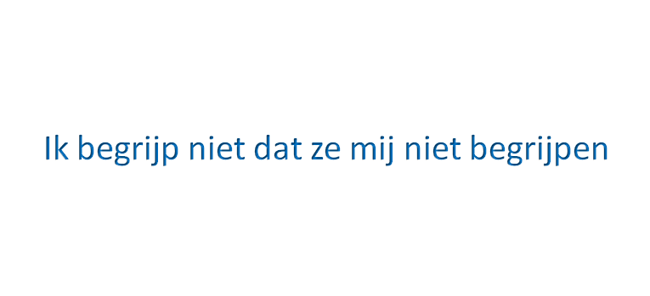
5. Eerst begrijpen en dan begrepen worden
Luister je echt? Hoor je wat de ander zegt, bedoelt en voelt? Probeer dit altijd te doen, ook als je het niet met iemand eens bent.

Slide 10
6. Samen!
De ander en ik hebben samen meer dan ieder apart
Accepteer hulp van de ander. Samen weet je altijd meer dan alleen!
Bijvoorbeeld: maak gebruik van de verschillende kwaliteiten in de klas.

Slide 11
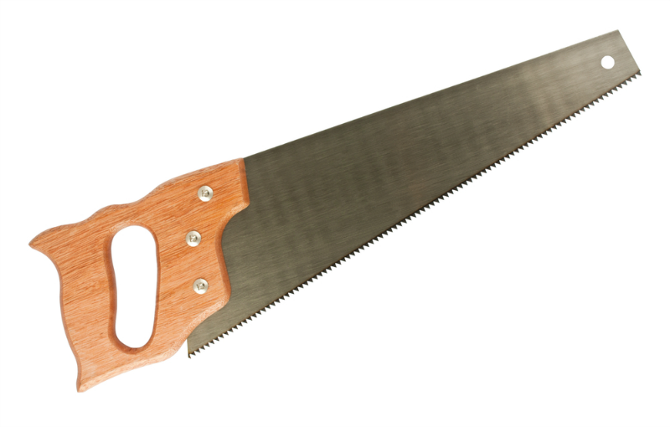
7 Houd de zaag scherp
Zoek evenwicht. Zorg goed voor jezelf!
Bijvoorbeeld: zorg dat je voldoende ontspanning hebt, dat je leuke dingen doet en daardoor goed in je vel zit. Voel je je futloos, ben je moe en heb je nergens zin in? Dan valt het ook niet mee om je doel(en) te bereiken.

Slide 12
Daar gaan we mee aan de slag!

Slide 13
Deze opdracht is eigenlijk een soort van samenvatting van je vorige opdrachten…

Slide 14
opdracht
1. Wat zijn je kwaliteiten?
2. Wat is je toekomstdroom/doel, en hoe ga je dit bereiken?
3. Waardoor zou het mis kunnen gaan…?
4. Wie kan je helpen om te zorgen dat het niet mis gaat?
5. Hoe houd jij de zaag scherp?

Slide 15
Lever je antwoorden in bij kwant@groenewelle.nl

Slide 16
Succes!

